Slide 1


义务教育《信息科技》七年级上册
第3单元 用互联网传播地方文化
项目 3
制作网页宣传地方文化
——互联网数据编辑
亳州市涡阳第五中学
兰 飞

Slide 2
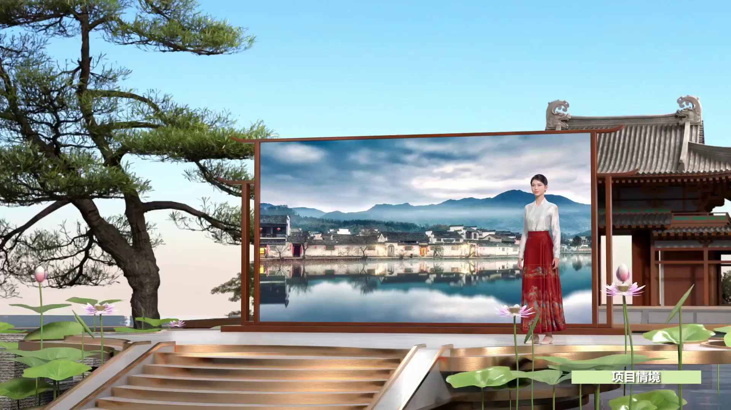
第3单元 用互联网传播地方文化
项目情境
第3单元 用互联网传播徽文化

Slide 3
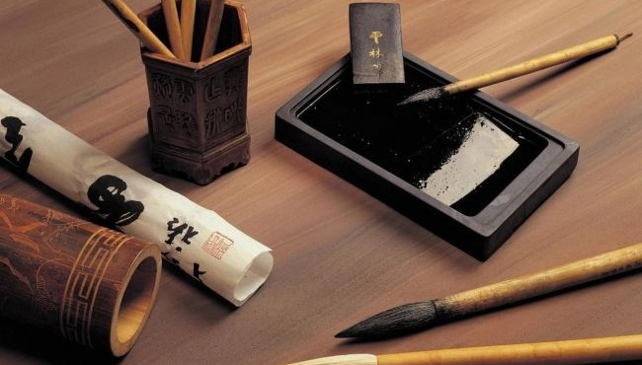
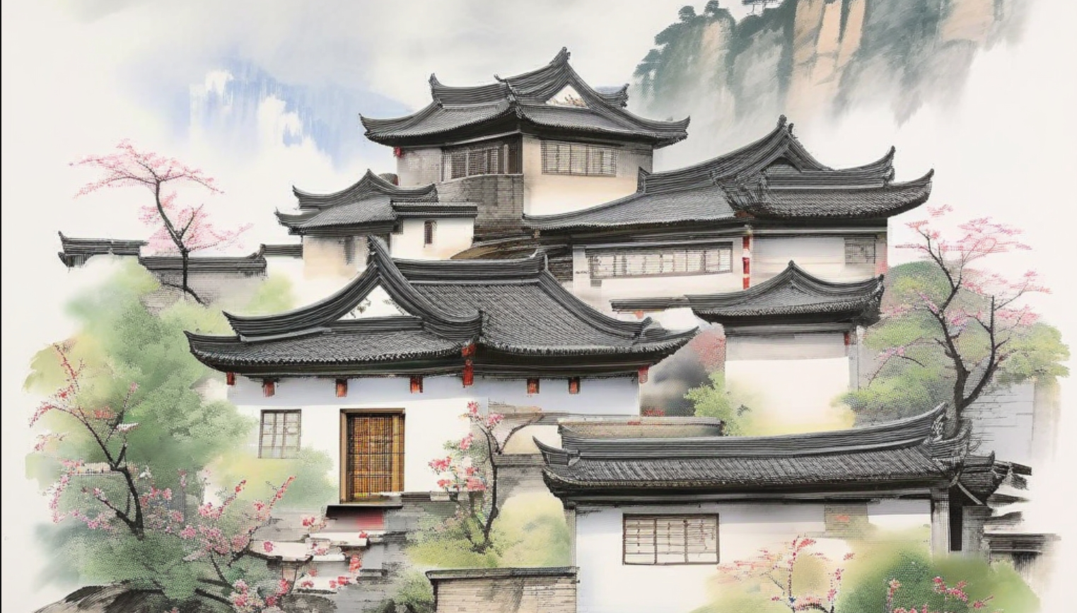
第3单元 用互联网传播地方文化
问题思考
1. 什么是徽文化？
2. 如何宣传徽文化？
3.如何利用在线编辑制作网页宣传徽文化？
比一比，赛一赛，哪个小组是最合格的徽文化宣传大使
第3单元 用互联网传播地方文化

Slide 4
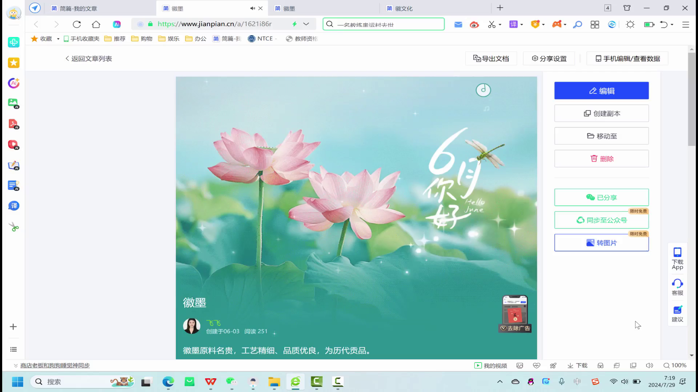
第2单元 物联网数据采集
学习目标
1．素养目标
能够使用适当的数字化工具对网页进行编辑。
2．项目目标
使用HTML5工具制作徽文化宣传网页。
项目作品范例
第3单元 用互联网传播地方文化

Slide 5
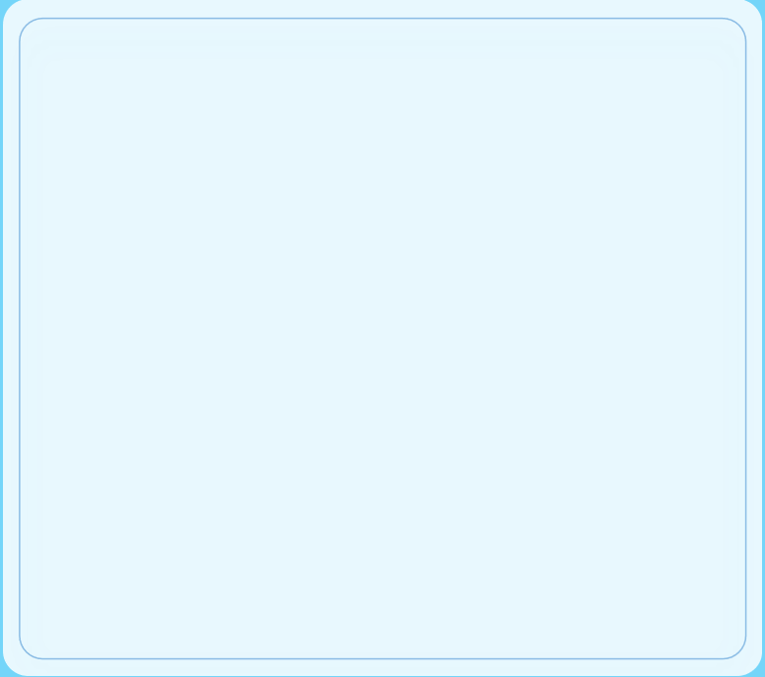

目录
一、项目准备
选择网页编辑技术，规划制作步骤
二、项目实施
创建、编辑、美化、预览徽文化网页
三、素养提升
尝试使用不同的方式制作徽文化网页
四、拓展评价
解决其他的生活和学习问题，迁移方法

Slide 6

项目 3 制作网页宣传地方文化
一、项目准备
01
02
选择网页编辑技术
规划制作网页步骤
观看微课思考问题
明确网页主题及制作步骤

Slide 7


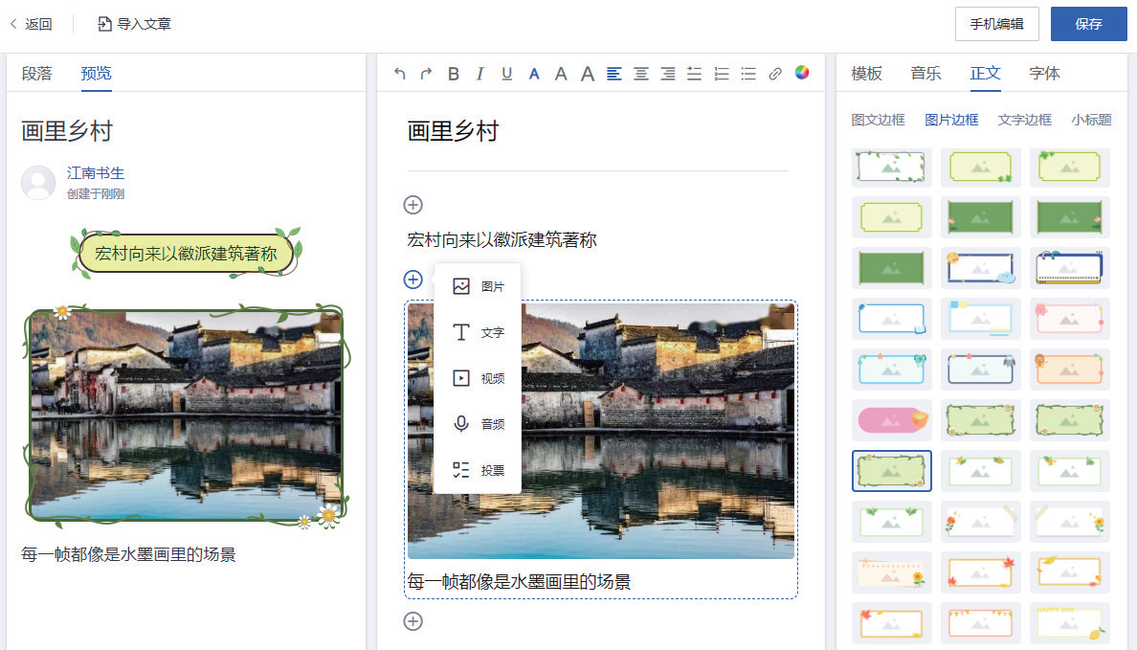
01.观看微课思考问题
HTML5网页编辑软件有哪些特点？与传统的多媒体编辑工具有什么区别？

Slide 8
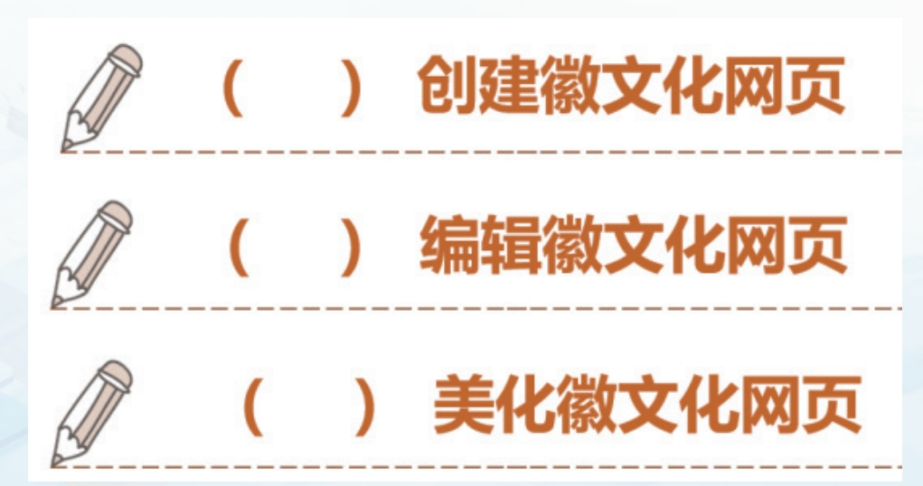
02.明确网页主题及制作步骤
分析电子出版物编辑的共性特点，迁移到网页编辑。结合前面的分析内容，依据前面选择的网页编辑工具，讨论实施方案，完善规划步骤。
请将制作顺序数字填到合适位置。
1
2
3

Slide 9
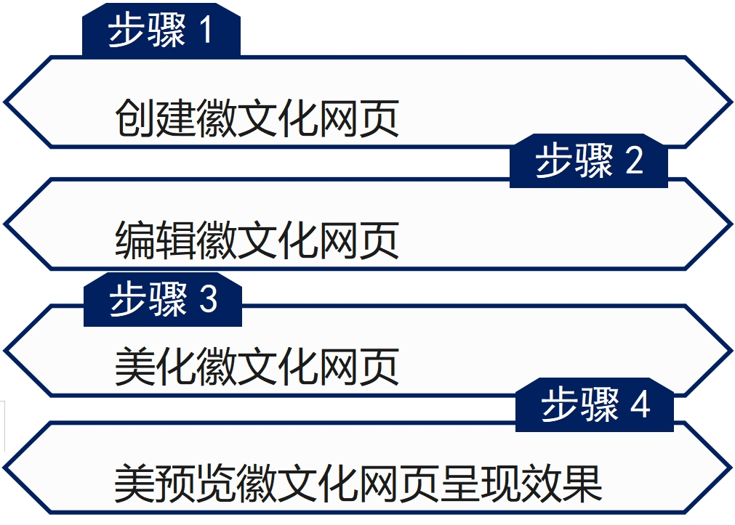
项目 3 制作网页宣传地方文化
二、项目实施

Slide 10

步骤1：创建徽文化网页
选择你们组喜欢的主题
A.徽派建筑 B.徽菜 C.宣纸、歙砚、徽墨
负责不同板块的设计和制作（横线处填写姓名）
设计和制作文字：
设计和制作图片：
设计和制作视频：

Slide 11
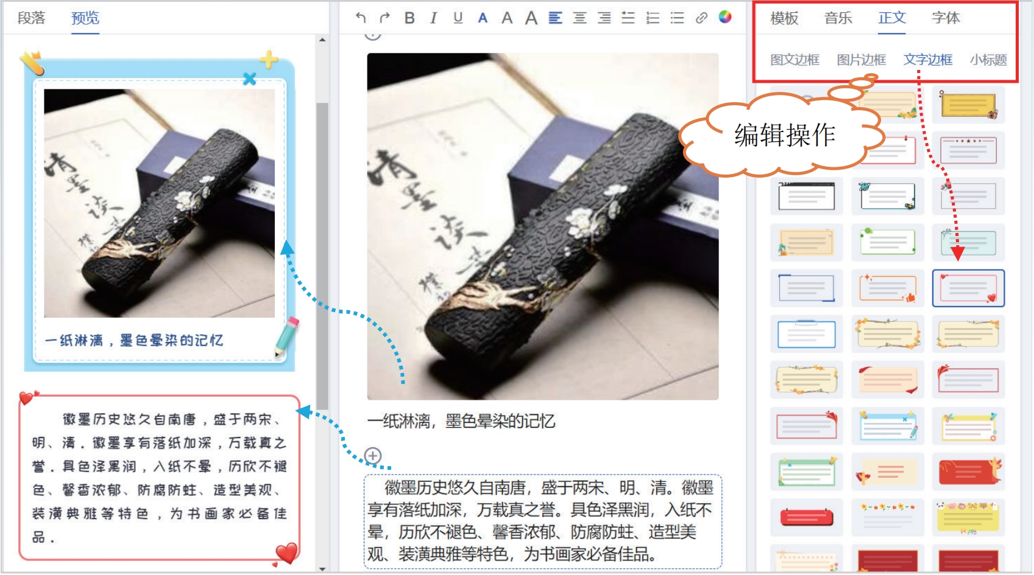

步骤2：编辑徽文化网页
使用网页编辑工具中模板有什么优势？

Slide 12
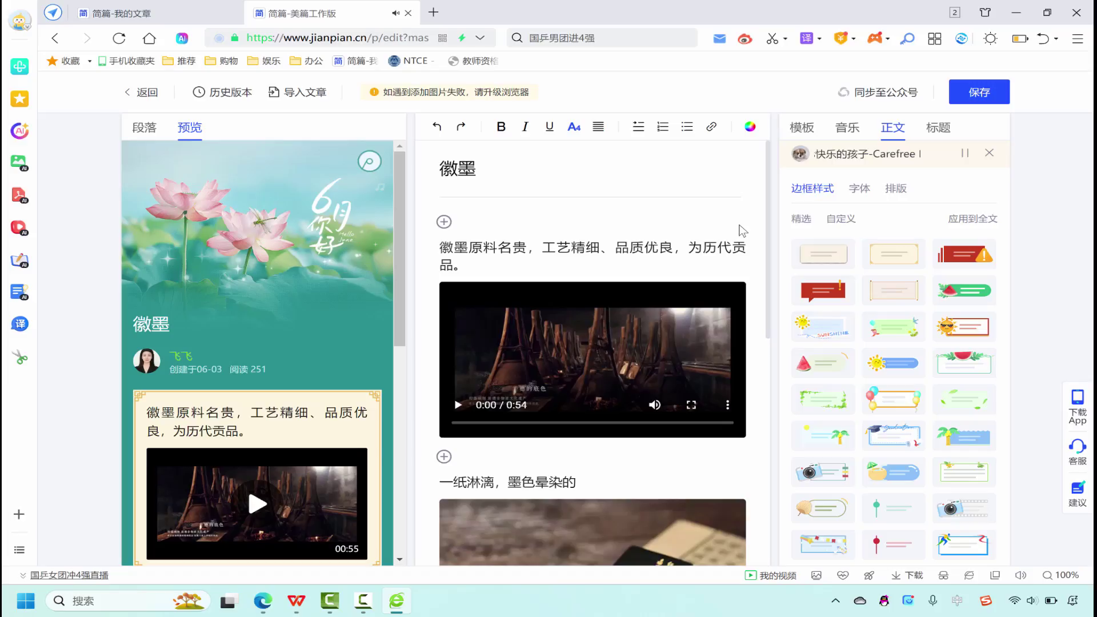
步骤2：编辑徽文化网页
操作微课

Slide 13
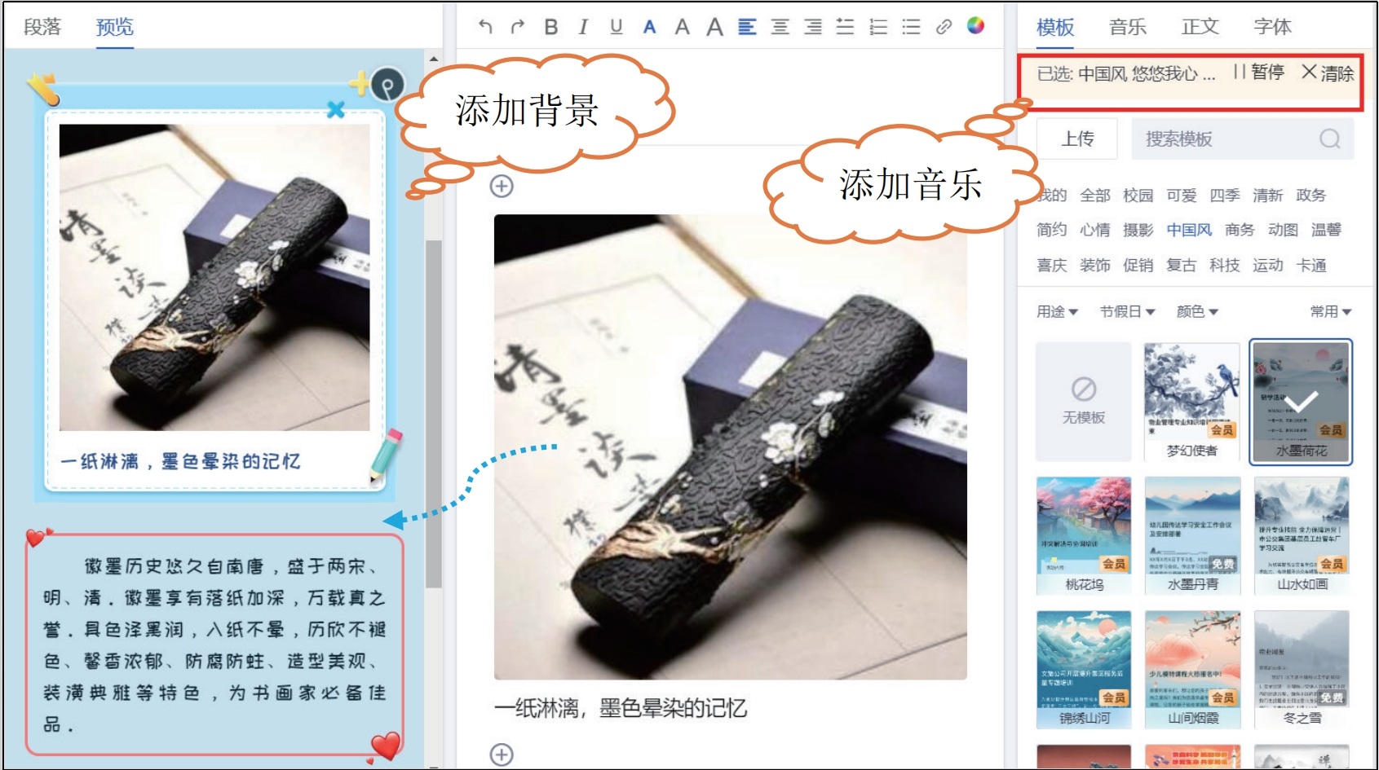
步骤3：美化徽文化网页
说一说如何才能让自己的网页整体风格一致？

Slide 14
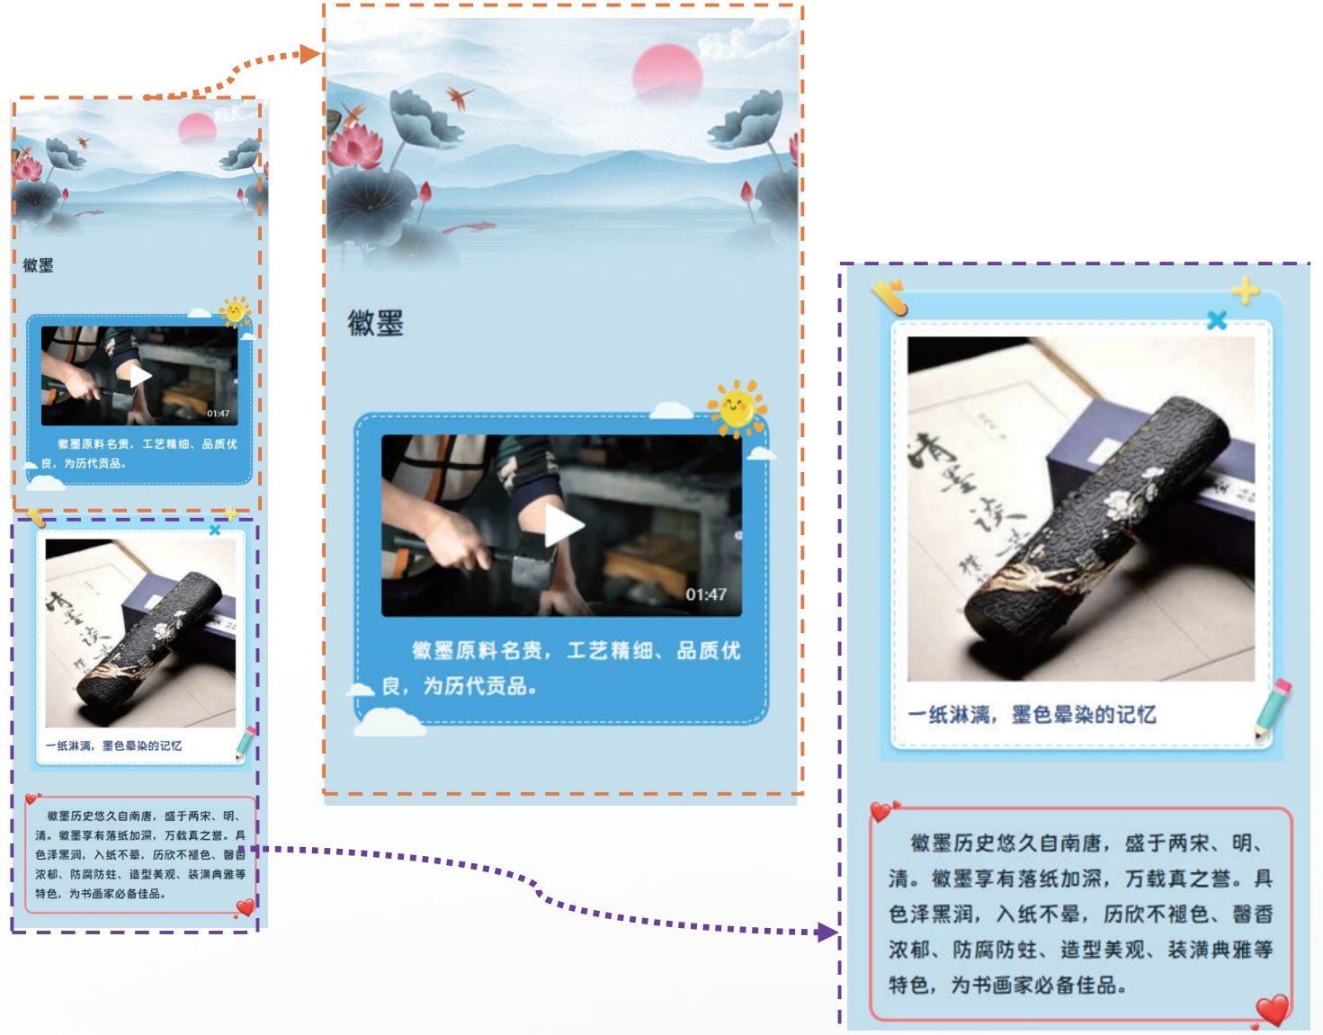

步骤4：预览徽文化网页呈现效果
将编辑好的网页通过预览，不仅可以看画面，还可以听到背景音乐。整体效果如果有不满意的还可以微调。

Slide 15
项目 3 制作网页宣传地方文化
三、素养提升
01
02
项目总结
核心概念
网页编辑方式
HTML5介绍

Slide 16

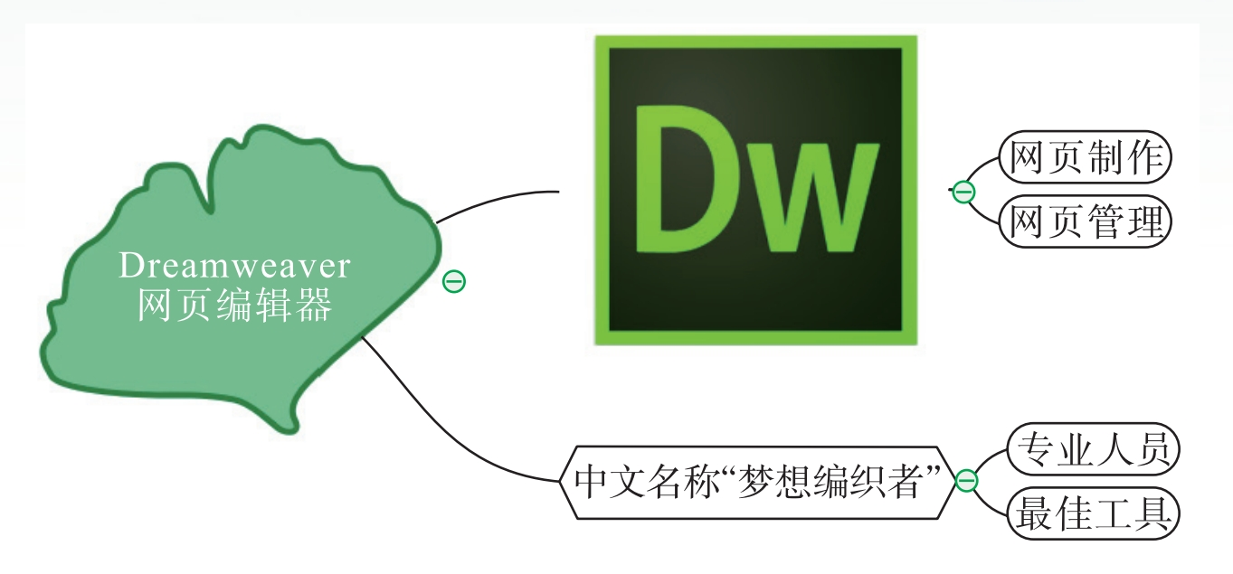
01.项目总结
网页编辑有很多种方式，你还知道哪些不同的方式制作徽文化网页_________
互联网上有许多在线网页制作平台，将你满意的网页制作方式写出来。

Slide 17
02.核心概念
常见的H5编辑器
网站是互联网的重要组成部分，互联网上众多的信息都是通过网站发布的。如果将网站比做一棵“树”，那么网站中的网页好比是一片片“树叶”。从技术角度看，网页编辑可采用两种方式，一种是通过网页代码方式编写，这种方式可以通过专业工具、文本编辑等工具实现。另一种不需要了解代码，而是采用如同字处理软件类似方式，一般采用在线网页编辑来实现。
美篇
MAKA
易企秀
人人秀
兔展
初页
凡科互动
ih5

Slide 18
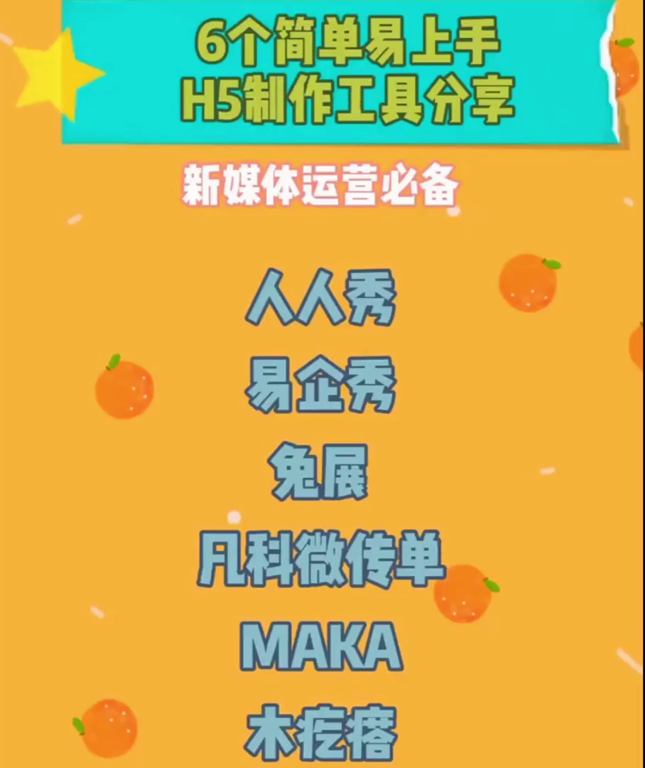
02.核心概念
常见的H5编辑器介绍
美篇
MAKA
易企秀
人人秀
兔展
初页
凡科互动
ih5

Slide 19
项目 3 制作网页宣传地方文化
四、拓展评价
01
思维提升
归纳网页编辑流程
02
举一反三
解决其他的生活和学习问题迁移方法

Slide 20

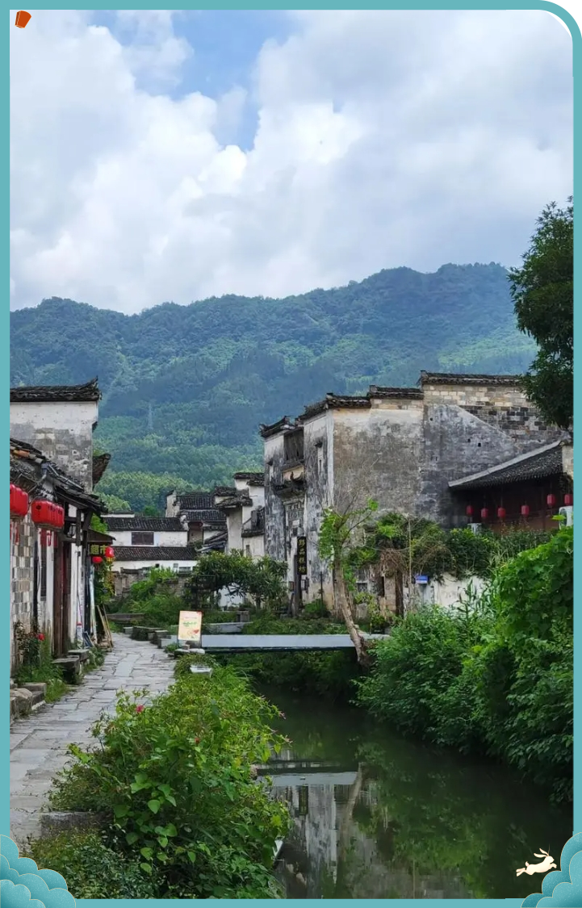


01.思维提升
请你用思维导图的方式，总结本节课所学内容，归纳网页编辑时的流程与步骤。汇报小组内的编辑的方法，分享经验。

Slide 21
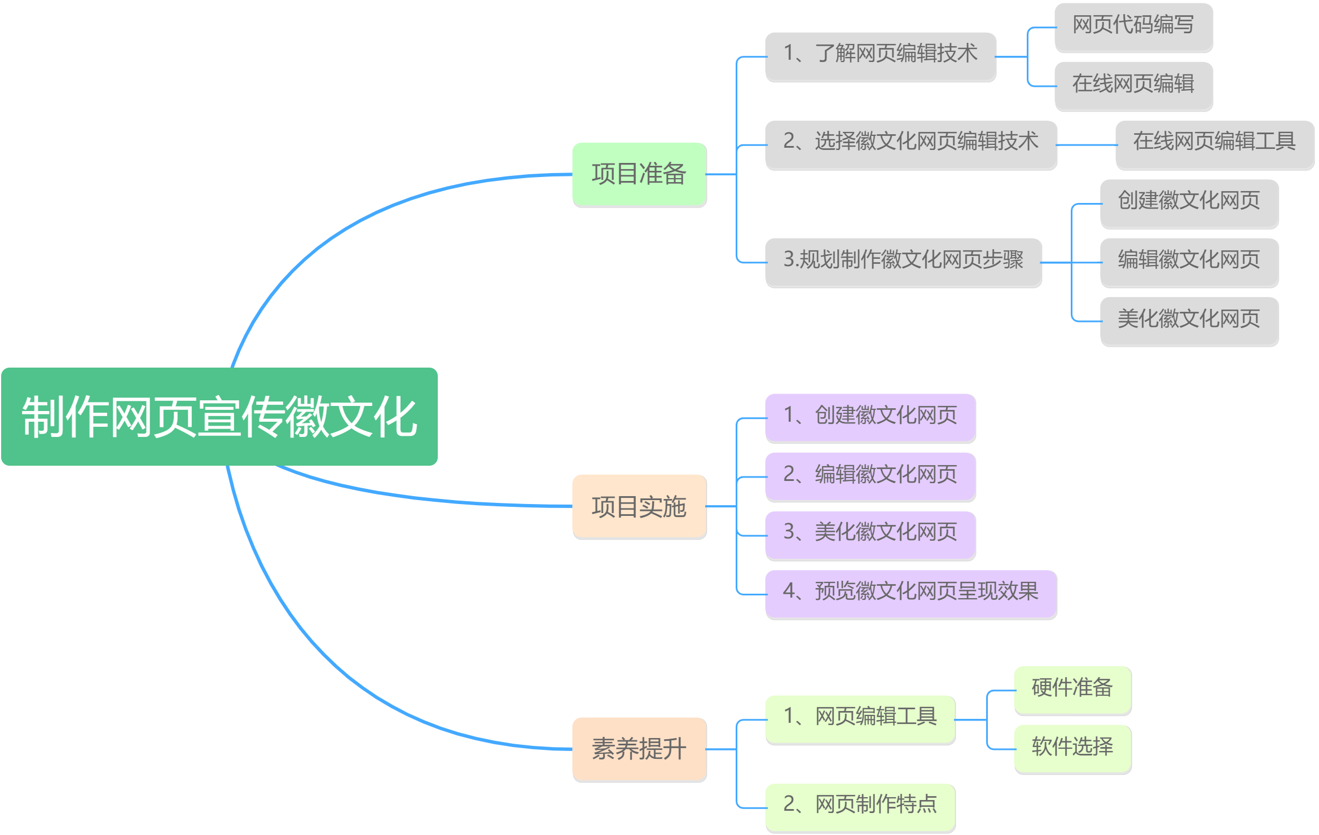
01.思维提升
请你用思维导图的方式，总结本节课所学内容，归纳网页编辑时的流程与步骤。汇报小组内的编辑的方法，分享经验。

Slide 22
02.举一反三
互联网上有许多在线网页制作平台，将你满意的网页制作方式写出来。
网页制作方式是：
特色是：
最后请接收挑战任务，尝试应用进行迁移：
HTML5在线编辑除可以制作徽文化网页以外，还可以制作在线的网页问卷、在线的邀请函等，发挥你的创造力，用H5做更多你喜欢且有意义的作品。

Slide 23


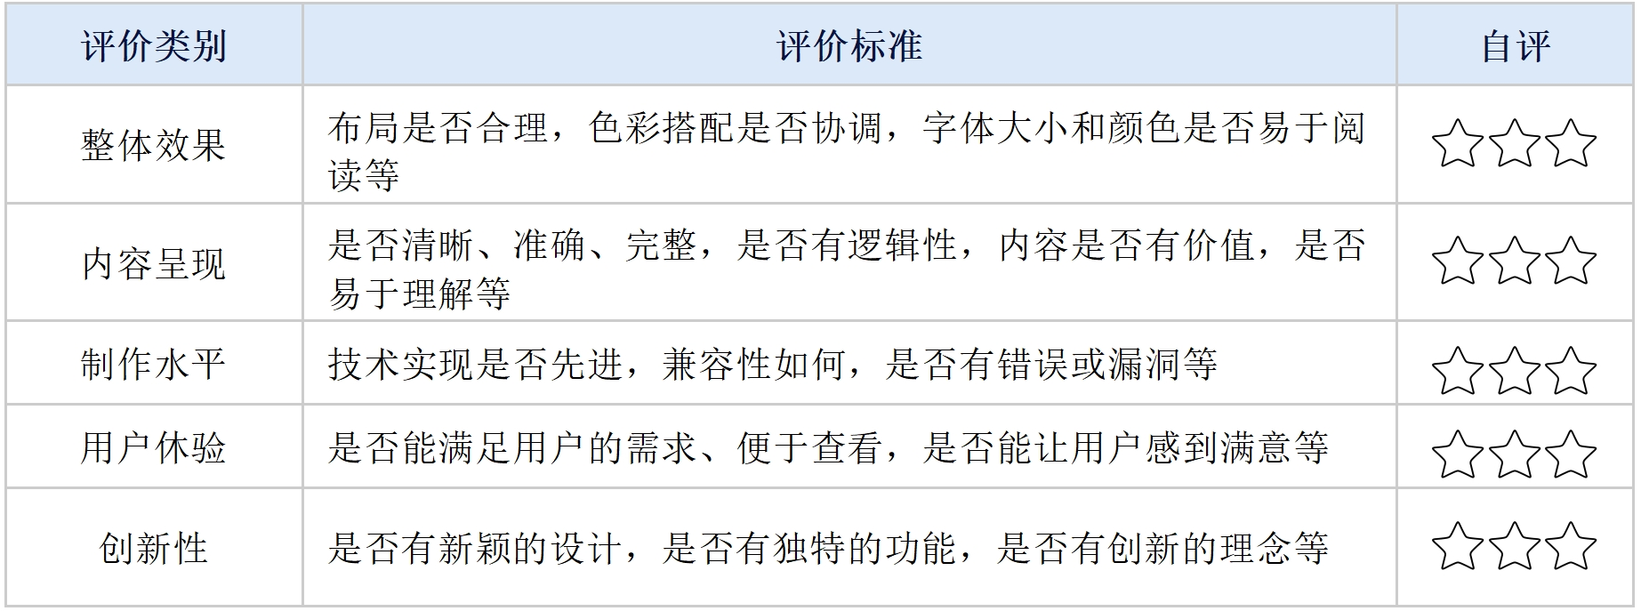
项目评价

Slide 24
义务教育《信息科技》七年级上册
第3单元 用互联网传播地方文化
项目 3
制作网页宣传地方文化
用所学知识
去探索未知世界吧！

